Slide 1

学生会干部竞选
适用于学生会竞选 / 社团竞选 / 主席竞选 / 等场景

Slide 2

自我介绍
Self introduction
姓名：XXX
座右铭：具有成功意识的人一定会成功，随意容许自己产生失败意识的人必定失败一次

Slide 3

工作经历
Work experience
1
活动内容1：迎新杯足球赛
2
活动内容2：学院拔河比赛
3
活动内容3：越野赛选手选拔训练
4
活动内容4：毕业杯篮球赛

Slide 4

我的宣言
My declaration
竞选宣言
拿破仑说过，不想当元帅的士兵不是好士兵，如今，我作为学生会的一员，学习部的委员，我想说，我不仅要做元帅，而且要做一名出色的元帅。所以，我要竞选学习部副部长。于去年参加竞争并加入了学生会学习部，有幸成为学生会这个大家庭中的一员，与伙伴们一起工作，为同学们创造一个良好学习氛围的宗旨而努力，感受其中的辛酸和快乐。在学习部工作的一年中，对于我来说，首先，让我的大学生活变得丰富多彩。在这一年中，我积极地参与了学生会组织的各项活动，给我的大学生活带来了许许多多的色彩。在服务于同学们的同时，为自己的大学生活添彩还可以结交许多志同道合的朋友，这是我觉得收获最大也是最开心的事情。

Slide 5
我的承诺
My promise
我的郑重承诺
组织
问题活动
承办
竞赛比赛
监督
寝室文明
营造
和谐环境
此次添加详细介绍
言短意赅即可
此次添加详细介绍
言短意赅即可
此次添加详细介绍
言短意赅即可
此次添加详细介绍
言短意赅即可

Slide 6
我的优势
My advantage
优势一
优势二
强大的人脉，对工作可以长时间保持热情并带动其他人
经验丰富，有较强的大局观和领导统筹能力，以集体利益为重
优势三
优势四
热爱学生会，把学生会当做自己的家，有足够的时间精力为同学们服务
成熟稳重，有很强的责任感，严于律己，公平公正

Slide 7
学生会定位
Students positioned
对内定位
对外定位
+
1、服务同学，为同学们提供帮助的同时丰富同学们的课余生活。
2、学院老师与同学们沟通的桥梁之一。
3、锻炼能力、结交朋友、分享经验、交流心得的一个平台。
1、扩大机械学院在天津工业大学的知名度以及影响力，向全校展示机械工程学院作为工科最强学院之一的亮丽风采。
2、提供一个与外学院交流、合作、学习，共同成长的平台。

Slide 8
主席团定位
Bureau orientation
改革
创新者
领航员
……
统筹
监督者
组织
管理者
……
沟通
协调者
始终代表最广大同学的根本利益并全心全意为同学服务，更关心贫困同学的学费问题，更关心同学们的各种考级信息，更关注同学们的需要与思想，举办更有利于同学们身心健康的课余活动。

Slide 9
工作计划
Work Plan
1
2
3
明确工作计划
坚持服务同学
不断创新前进
1、添加相关的描述文字
2、添加相关的描述文字
3、添加相关的描述文字
4、添加相关的描述文字
5、添加相关的描述文字
6、添加相关的描述文字
1、添加相关的描述文字
2、添加相关的描述文字
3、添加相关的描述文字
4、添加相关的描述文字
5、添加相关的描述文字
6、添加相关的描述文字
1、添加相关的描述文字
2、添加相关的描述文字
3、添加相关的描述文字
4、添加相关的描述文字
5、添加相关的描述文字
6、添加相关的描述文字

Slide 10
工作计划
Work Plan
4
5
6
开展联谊活动
承办体育比赛
开展课余活动
1、添加相关的描述文字
2、添加相关的描述文字
3、添加相关的描述文字
4、添加相关的描述文字
5、添加相关的描述文字
6、添加相关的描述文字
1、添加相关的描述文字
2、添加相关的描述文字
3、添加相关的描述文字
4、添加相关的描述文字
5、添加相关的描述文字
6、添加相关的描述文字
1、添加相关的描述文字
2、添加相关的描述文字
3、添加相关的描述文字
4、添加相关的描述文字
5、添加相关的描述文字
6、添加相关的描述文字

Slide 11
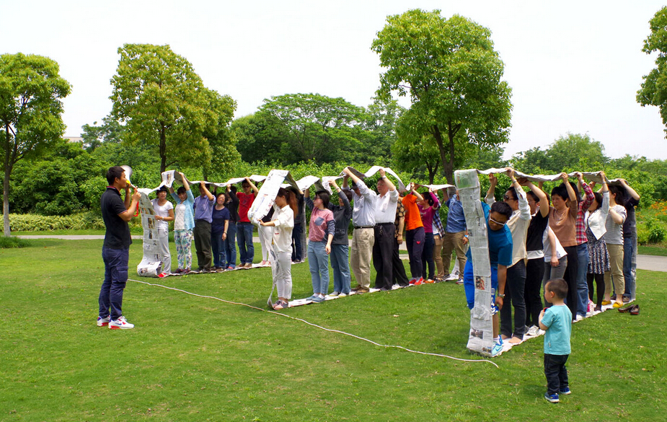
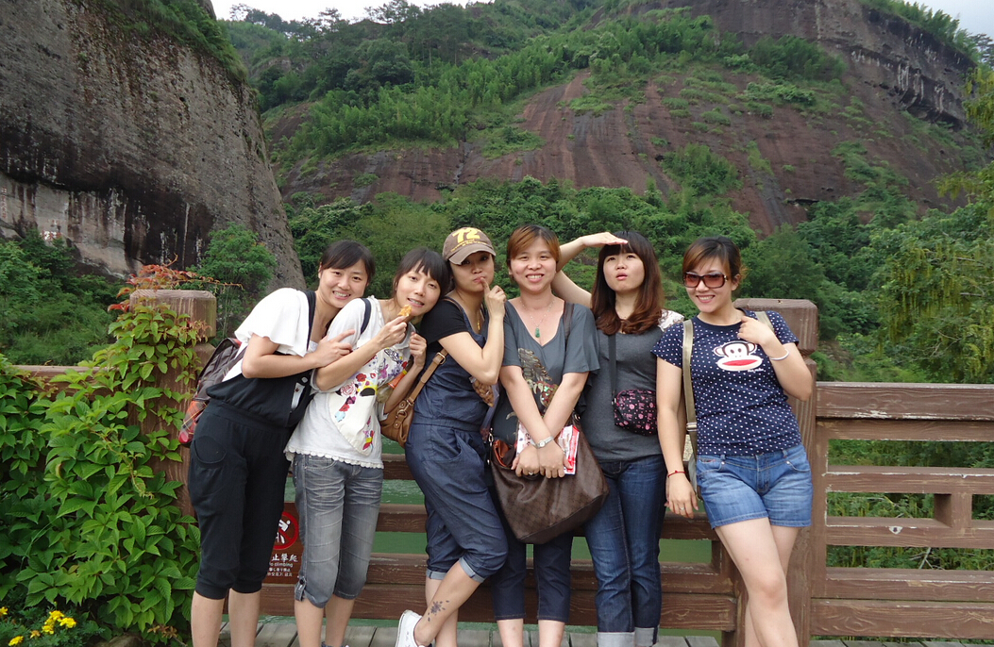
工作计划
Work Plan
未来工作计划：
1、添加相关的描述文字，言短意赅即可
2、添加相关的描述文字，言短意赅即可
3、添加相关的描述文字，言短意赅即可
4、添加相关的描述文字，言短意赅即可
5、添加相关的描述文字，言短意赅即可
6、添加相关的描述文字，言短意赅即可

Slide 12
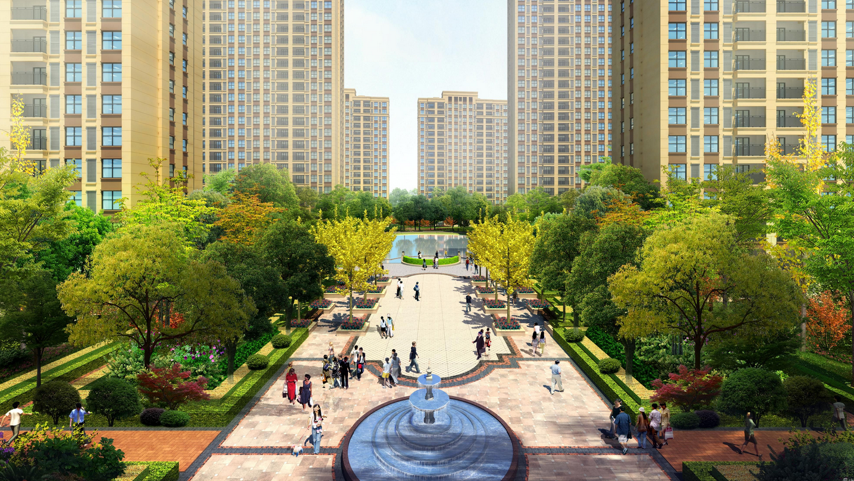


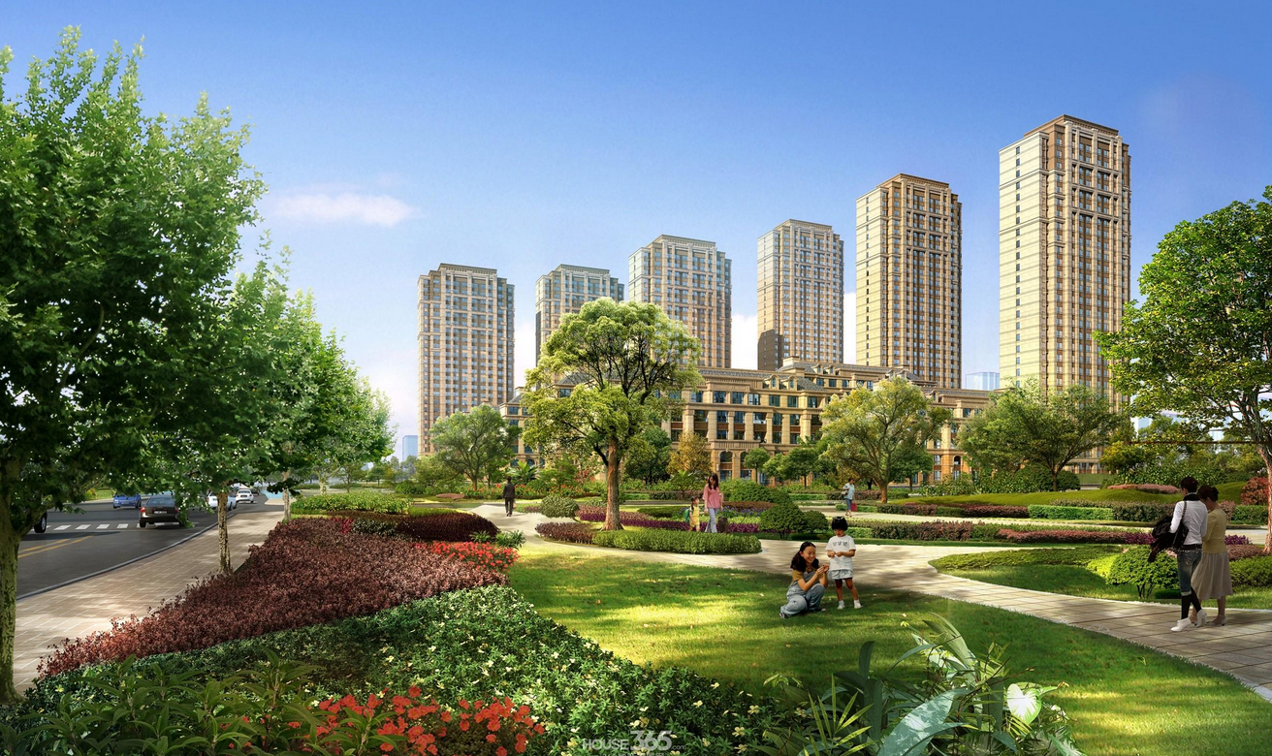
工作计划
Work Plan
纵观学生会近几年来，都有举办朗诵比赛，朗诵可以陶冶同学们的情操，提高同学们的知识水平，最重要的是让同学们更加重视文化学习，是学风建设的必要活动之一。而单纯的朗诵对于机械学院来说又不会引起同学们的兴趣，因此比赛中应加入文艺风采展示、趣味问答、观众互动等环节，融文学与才艺于一体，扩大了规模及影响力，使其在各学院当中独具特色

Slide 13
致谢
Thanks
请各位评委给我一张信任的投票！
给我一个施展才能的计划

Slide 14
感谢各位聆听
适用于学生会竞选 / 社团竞选 / 主席竞选 / 等场景

